Slide 1
Il nuovo mondo di Galileo
Post-visita
Materiali di approfondimento
(Scuole secondarie di secondo grado, 14-18 anni)

Slide 2
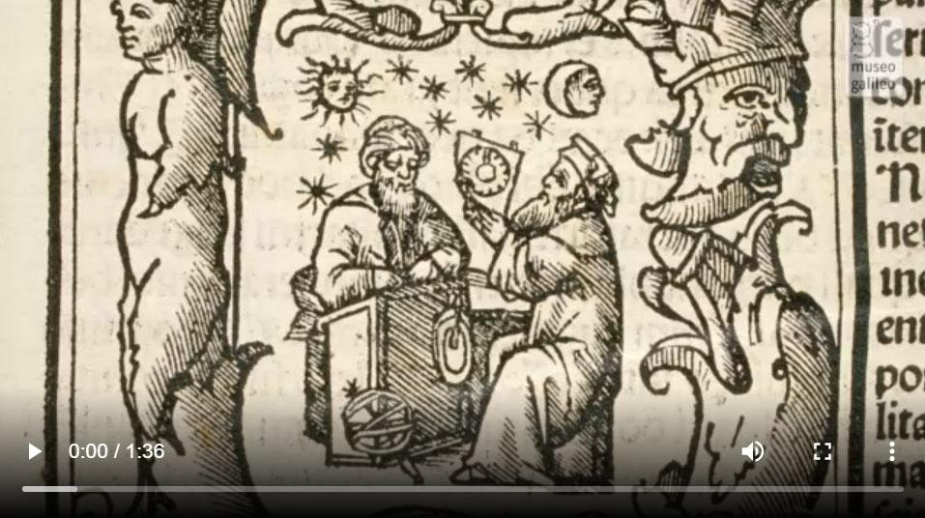
Modelli del cielo
Per rappresentare il cielo, gli astronomi antichi utilizzavano globi, sfere armillari e astrolabi.
Guarda il video
Notes:
APPROFONDIMENTI
Il video, la sua trascrizione e alcuni strumenti correlati sono disponibili all'indirizzo https://catalogo.museogalileo.it/multimedia/ModelliCielo.html

Slide 3
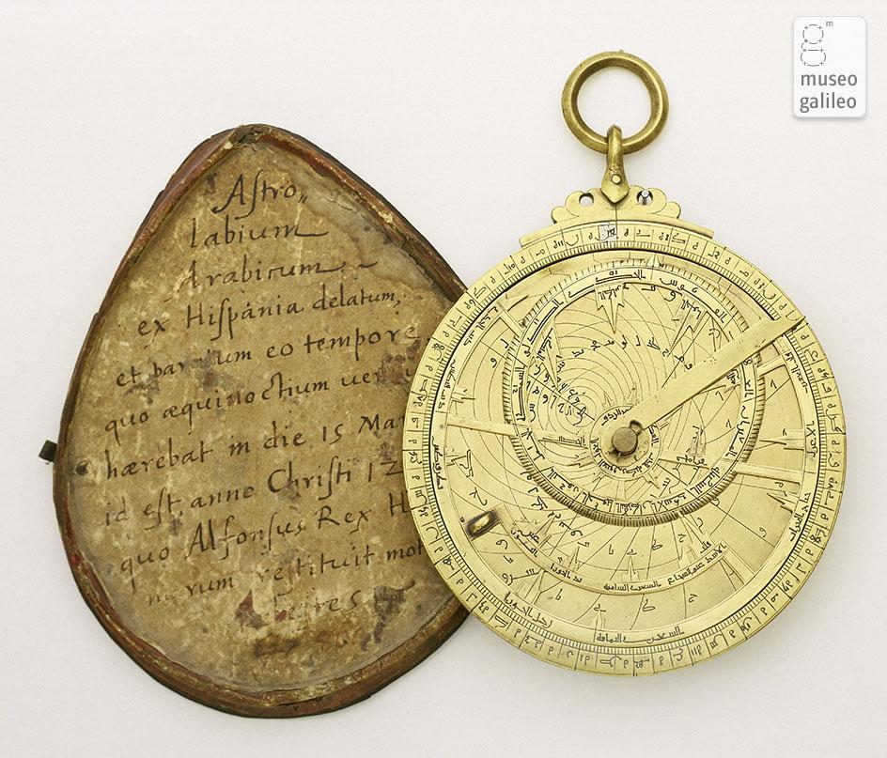
La misura del tempo di notte: astrolabi e notturnali
Estremamente versatili, gli astrolabi permettevano fra l'altro di conoscere l'ora sia di giorno che di notte grazie alla misura diretta dell'altezza del Sole o di una stella di riferimento.
Nel Cinquecento furono prodotti dispositivi di design europeo dedicati alla misura del tempo di notte. In particolare, i notturnali indicavano l'ora mediante la posizione delle ultime due stelle del Grande Carro rispetto alla Stella Polare.
Questi strumenti divenivano inutili quando il cielo era nuvoloso.
Astrolabio piano. Museo Galileo, Firenze
Notes:
APPROFONDIMENTI
https://catalogo.museogalileo.it/sezione/MisuraTempoNotteAstrolabiNotturnali.html
Due diversi tipi di astrolabio: https://catalogo.museogalileo.it/oggetto/Astrolabio_n14.html e https://catalogo.museogalileo.it/oggetto/AstrolabioPiano.html
Per un notturnale vedi: https://catalogo.museogalileo.it/oggetto/OrologioNotturnoSolare_n05.html

Slide 4
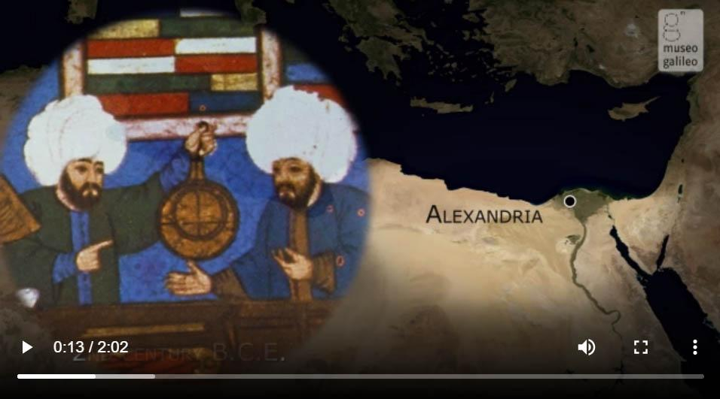
Uso astronomico dell'astrolabio piano
L'astrolabio piano è lo strumento più versatile realizzato nell'antichità per l'esecuzione analogica di calcoli astronomici.
Guarda il video
Notes:
APPROFONDIMENTI
Il video, la sua trascrizione e alcuni strumenti correlati sono disponibili all'indirizzo https://catalogo.museogalileo.it/multimedia/UsoAstronomicoAstrolabioPiano.html

Slide 5
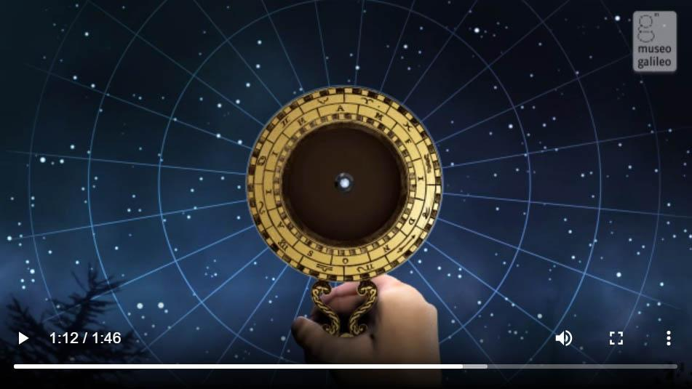
Notturnale
I notturnali sono strumenti per trovare l'ora notturna osservando le posizioni dei corpi celesti o le fasi lunari.
Guarda il video
Notes:
APPROFONDIMENTI
Il video, la sua trascrizione e alcuni strumenti correlati sono disponibili all'indirizzo https://catalogo.museogalileo.it/multimedia/Notturnale.html

Slide 6
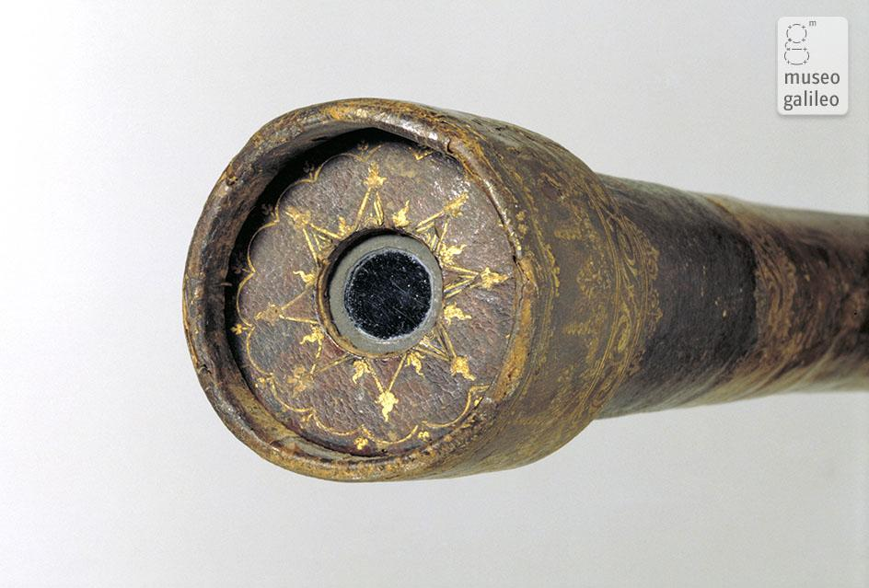
Il telescopio: osservare e misurare i fenomeni celesti
Se i più antichi cannocchiali furono fabbricati in Olanda negli anni iniziali del Seicento, Galileo fu il primo a intuirne il potenziale astronomico. Lo strumento era dotato di due lenti: una obbiettiva piano-convessa e una oculare piano-concava. Galileo introdusse notevoli perfezionamenti, grazie ai quali superò i venti ingrandimenti. Concepì inoltre accessori che trasformarono il telescopio da strumento di osservazione in dispositivo di misurazione dei fenomeni celesti.
Cannocchiale di Galileo. Museo Galileo, Firenze
Notes:
APPROFONDIMENTI
https://catalogo.museogalileo.it/sezione/TelescopioOsservareMisurareFenomeniCelesti.html

Slide 7
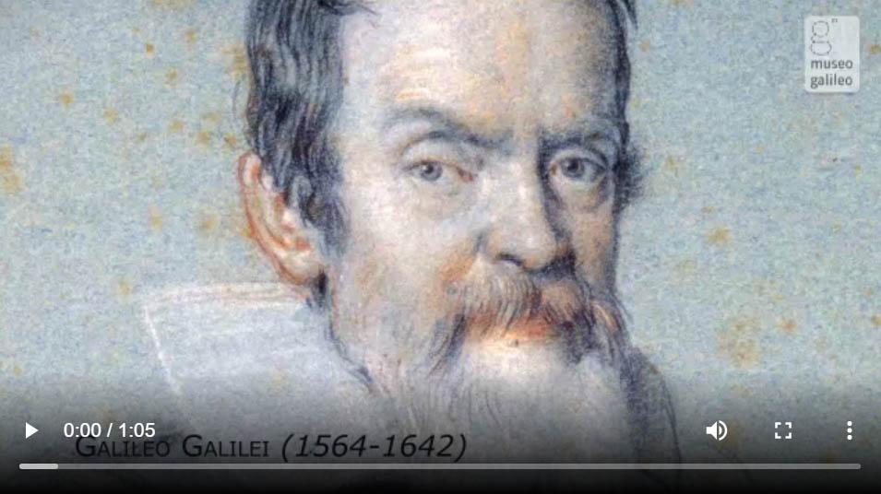
Astronomia di Galileo
Galileo ha inaugurato la cosmologia moderna.
Guarda il video
Notes:
APPROFONDIMENTI
Il video, la sua trascrizione e alcuni strumenti correlati sono disponibili all'indirizzo https://catalogo.museogalileo.it/multimedia/AstronomiaGalileo.html

Slide 8
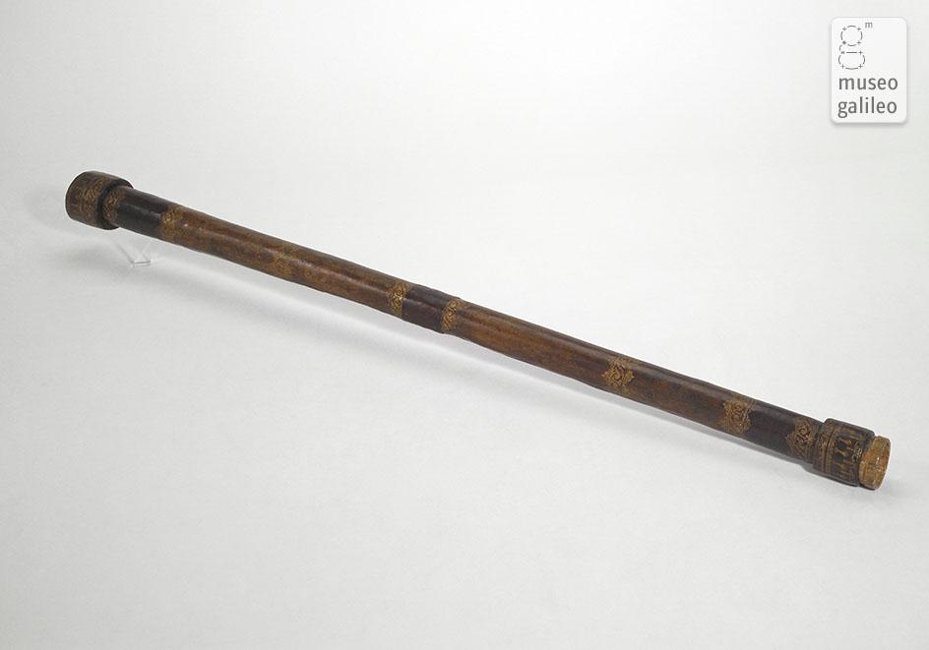
Cannocchiale di Galileo
Cannocchiale originale di Galileo composto di un tubo principale alle cui estremità sono inserite due sezioni separate che portano l'obiettivo e l'oculare.
Il tubo è formato da listelli di legno uniti l'uno all'altro.
Cannocchiale di Galileo. Museo Galileo, Firenze
Notes:
APPROFONDIMENTI
https://catalogo.museogalileo.it/oggetto/CannocchialeGalileo_n01.html

Slide 9
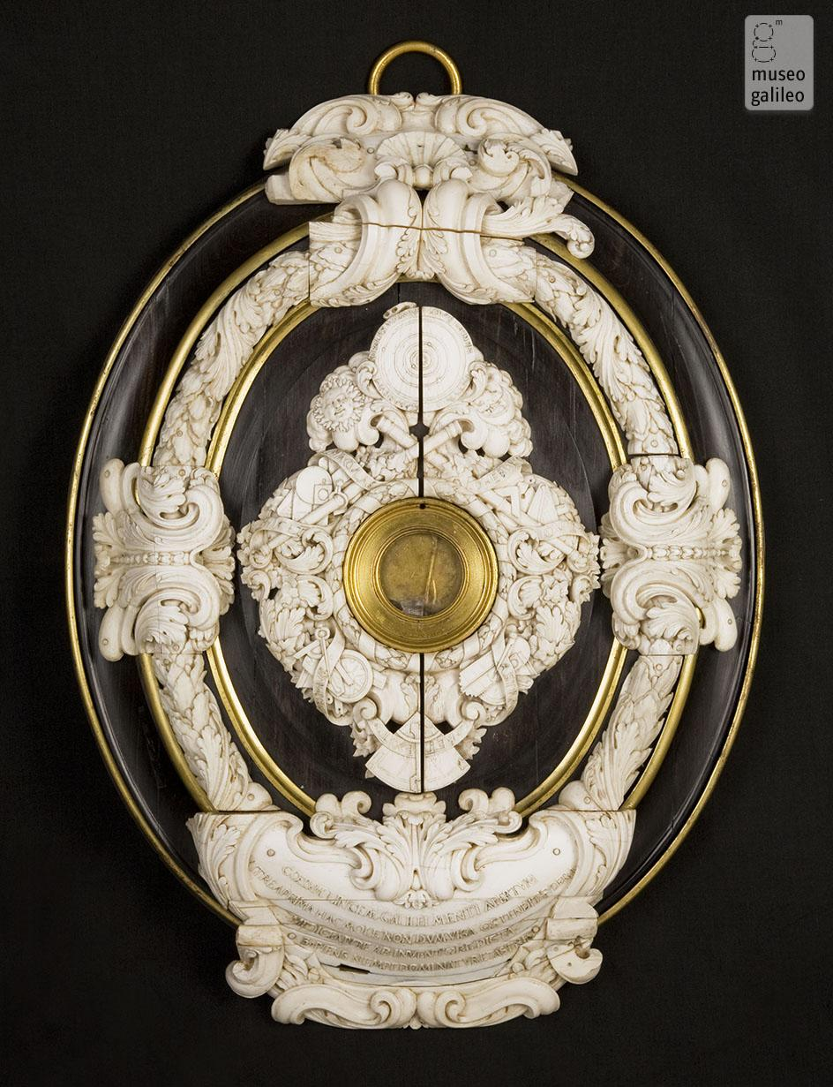
Lente obiettiva di Galileo
Il pezzo centrale è la lente obiettiva che fu usata da Galileo per molte osservazioni tra il 1609 e il 1610.
Nel 1610 Galileo fu il primo ad osservare i satelliti di Giove, che battezzò "Pianeti Medicei".
Nel 1677 Vittorio Crosten realizzò la cornice montata su ebano in cui è inserita la lente.
Lente obiettiva di Galileo. Museo Galileo, Firenze
Notes:
APPROFONDIMENTI
https://catalogo.museogalileo.it/oggetto/LenteObiettivaGalileo.html

Slide 10
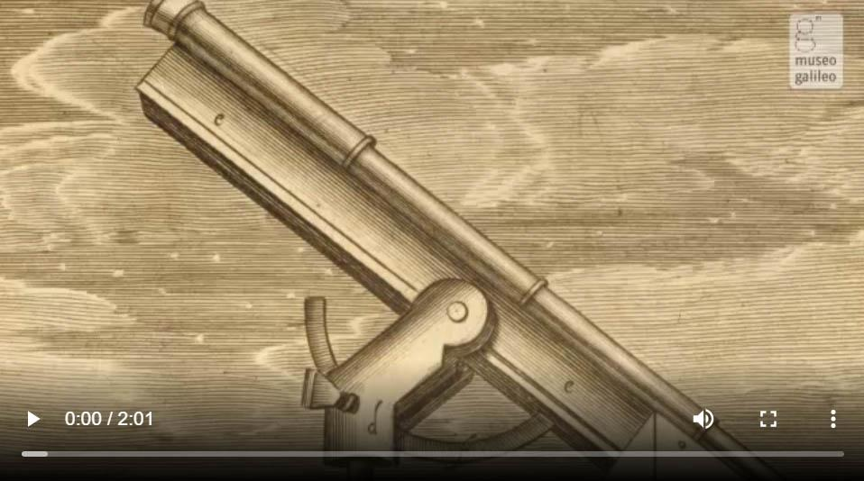
Cannocchiale
Il primo rudimentale cannocchiale fu inventato in Olanda. Galileo ne vide alcune copie a Venezia.
Guarda il video
Notes:
APPROFONDIMENTI
Il video, la sua trascrizione e alcuni strumenti correlati sono disponibili all'indirizzo https://catalogo.museogalileo.it/multimedia/Cannocchiale.html

Slide 11
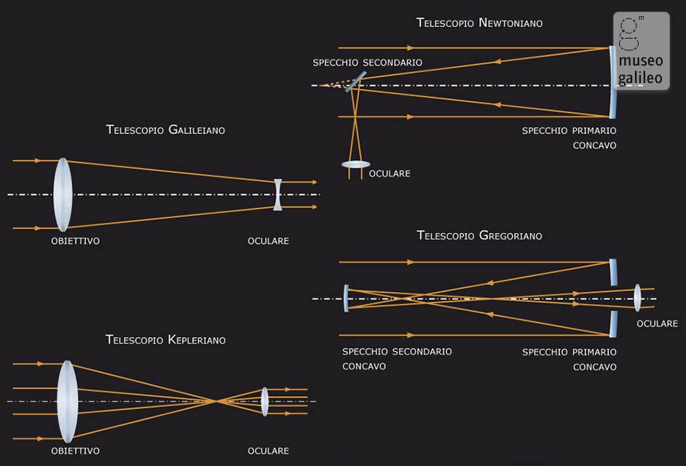
Cannocchiale
Notes:
APPROFONDIMENTI
https://catalogo.museogalileo.it/approfondimento/TelescopioCannocchiale.html

Slide 12
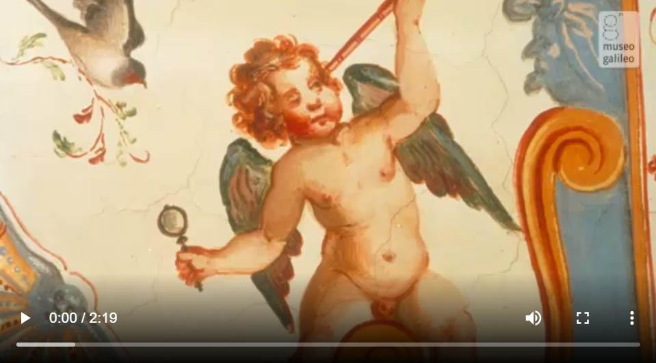
Fabbricazione delle lenti
Per produrre le lenti, dal blocco di vetro veniva tagliato un disco e molato con una ciotola di metallo la cui superficie aveva la curvatura desiderata.
Guarda il video
Notes:
APPROFONDIMENTI
Il video, la sua trascrizione e alcuni strumenti correlati sono disponibili all'indirizzo https://catalogo.museogalileo.it/multimedia/FabbricazioneLenti.html

Slide 13
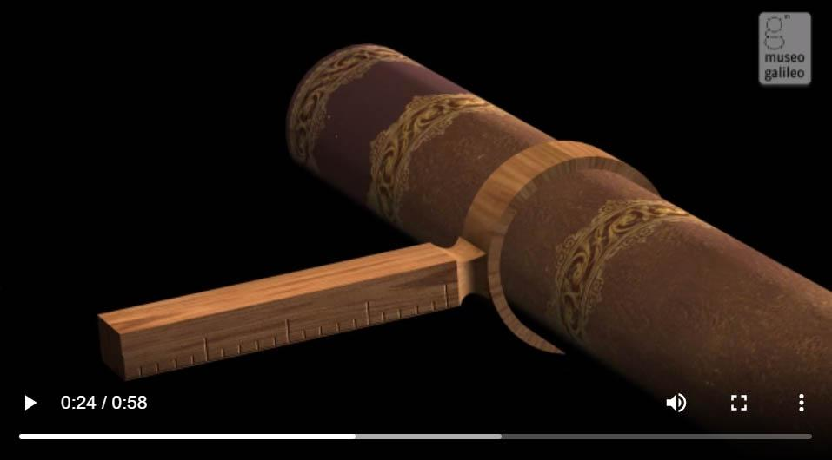
Micrometro di Galileo
Per misurare con precisione la distanza di ciascun satellite dal pianeta Giove, Galileo progettò un dispositivo noto come micrometro.
Guarda il video
Notes:
APPROFONDIMENTI
Il video, la sua trascrizione e alcuni strumenti correlati sono disponibili all'indirizzo https://catalogo.museogalileo.it/multimedia/MicrometroGalileo.html

Slide 14
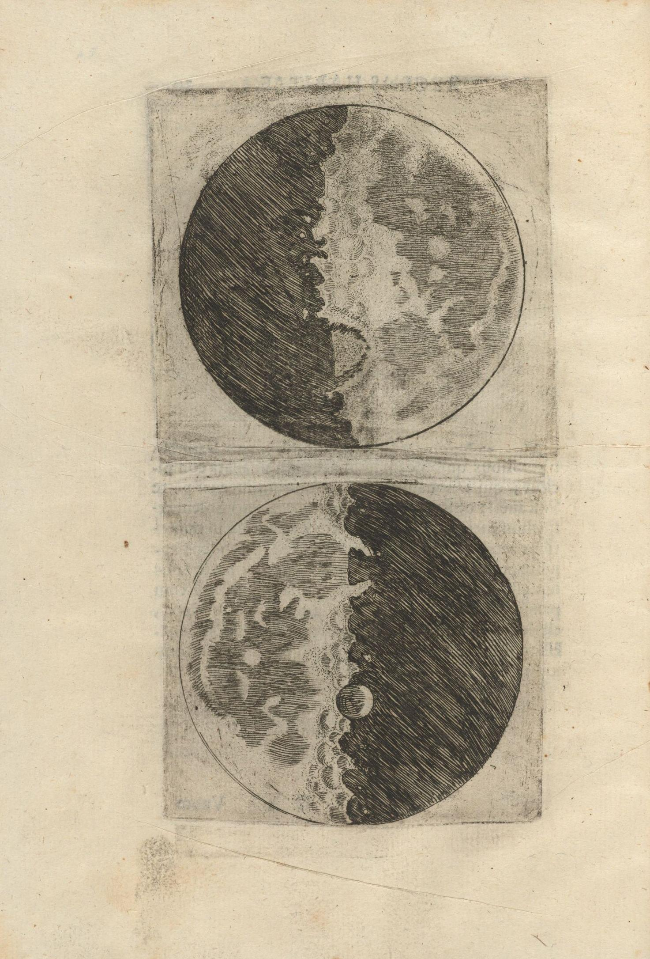
Sidereus Nuncius
Nel Sidereus Nuncius Galileo pubblicò i risultati delle sue osservazioni della Luna, della Via Lattea e in particolare dei quattro satelliti di Giove, mai visti prima.
Galileo Galilei, Sidereus Nuncius, 1610.
Disegni della Luna
Notes:
APPROFONDIMENTI
https://www.museogalileo.it/it/museo/esplora/incontra-galileo/31-opere/454-sidereus-nuncius-1610.html

Slide 15
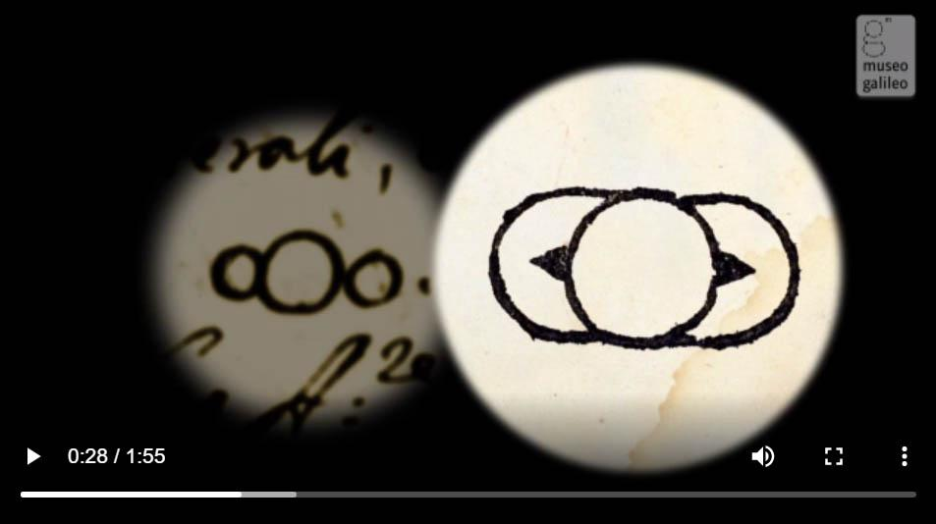
Sistema di Saturno
Nel 1610 Galileo osservò Saturno col cannocchiale trovandolo "tricorporeo".
Guarda il video
Notes:
APPROFONDIMENTI
Il video, la sua trascrizione e alcuni strumenti correlati sono disponibili all'indirizzo https://catalogo.museogalileo.it/multimedia/SistemaSaturno.html

Slide 16
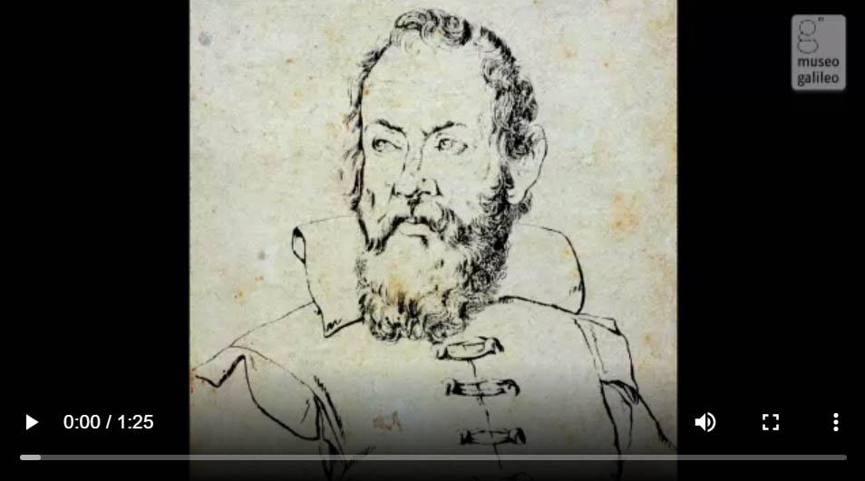
Ritratti di Galileo
Galileo Galilei fu ritratto da alcuni dei più celebri pittori del suo tempo.
Guarda il video
Notes:
APPROFONDIMENTI
Il video, la sua trascrizione e alcuni strumenti correlati sono disponibili all'indirizzo https://catalogo.museogalileo.it/multimedia/RitrattiGalileo.html

Slide 17
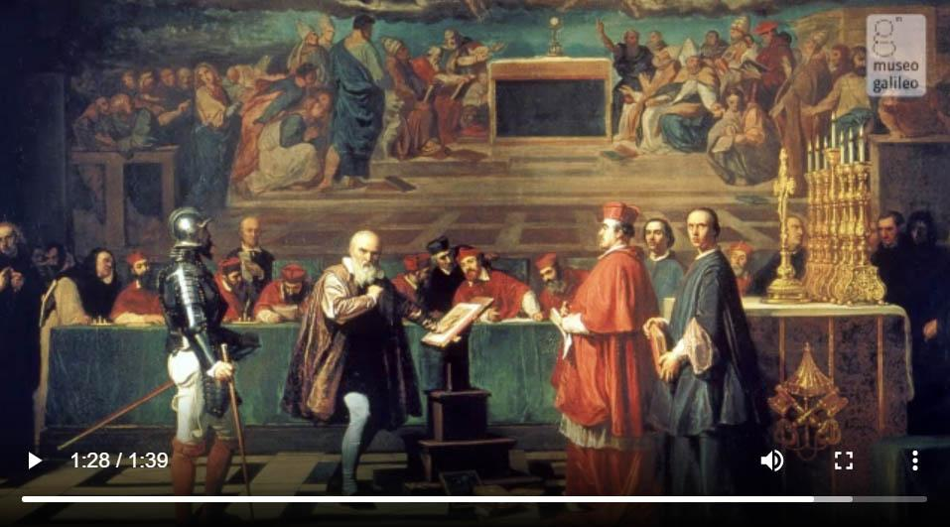
Processo di Galileo
Mentre si diffondeva in tutta Europa l'eco delle scoperte celesti di Galileo, si faceva sempre più aperto il contrasto con la Chiesa cattolica.
Guarda il video
Notes:
APPROFONDIMENTI
Il video, la sua trascrizione e alcuni strumenti correlati sono disponibili all'indirizzo https://catalogo.museogalileo.it/multimedia/ProcessoGalileo.html

Slide 18
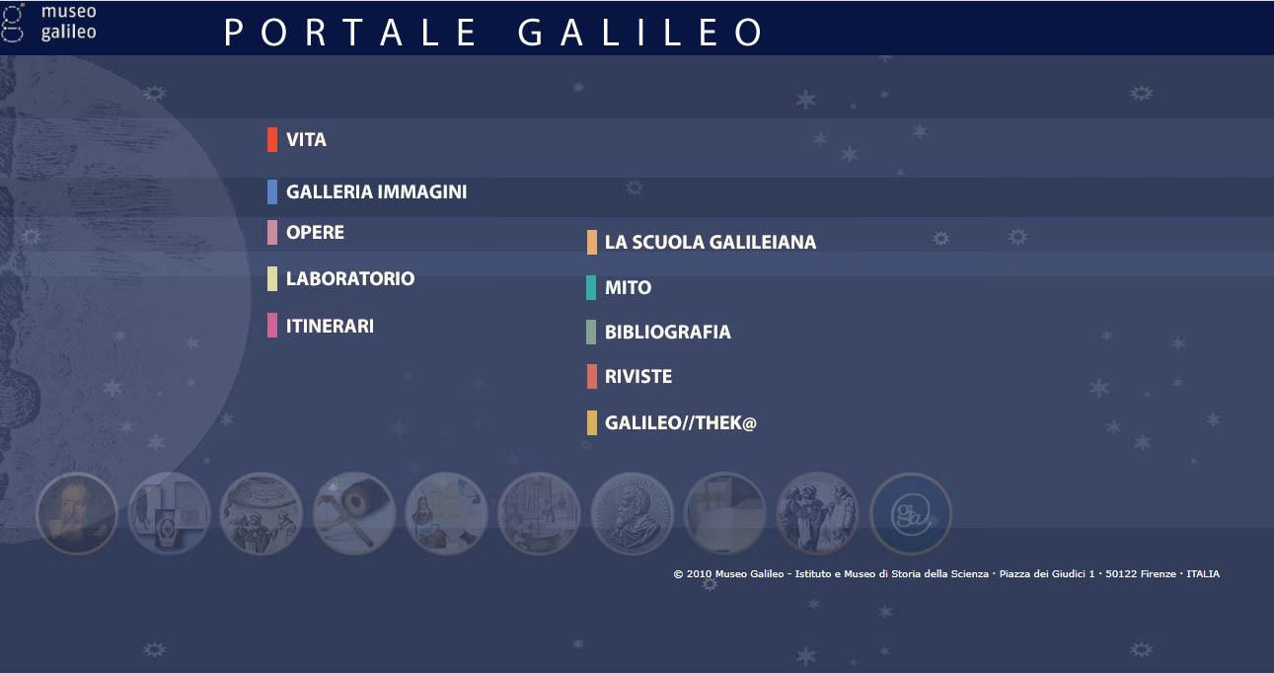
Portale Galileo
Per approfondire la storia dell'uomo e dello scienziato consultare il Portale Galileo all'indirizzo https://portalegalileo.museogalileo.it/indice.html
Notes:
APPROFONDIMENTI
Per una breve biografia dello scienziato vedi https://catalogo.museogalileo.it/biografia/GalileoGalilei.html

